Slide 1
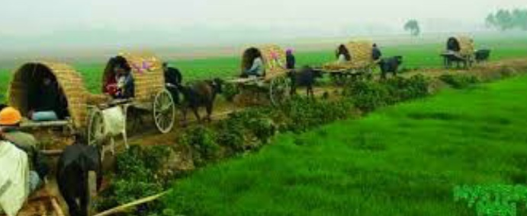

Slide 2
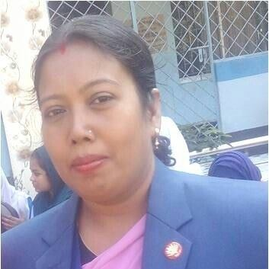
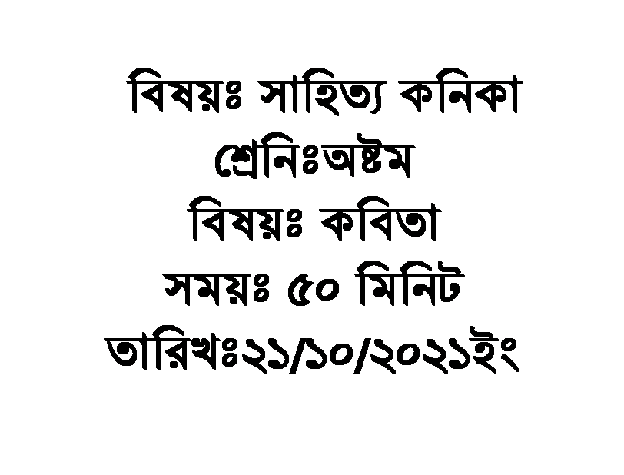

Slide 3
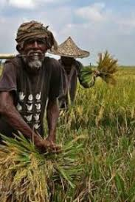
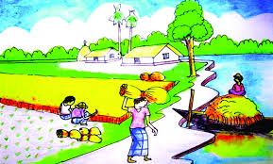
চিত্রগুলোতে আমরা কী দেখলাম?

Slide 4
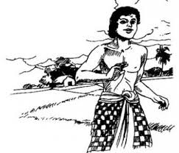
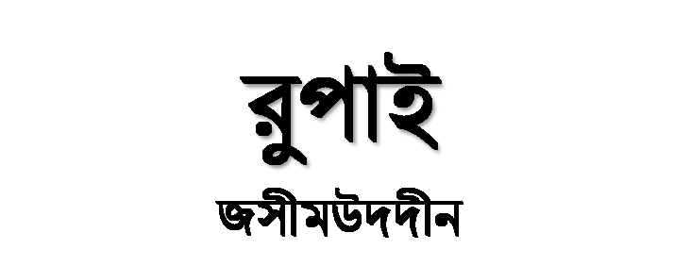

Slide 6
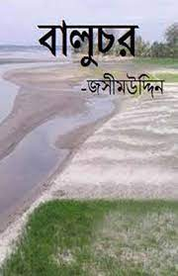
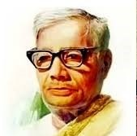
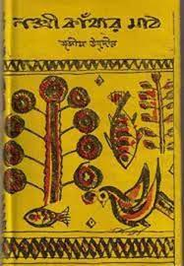
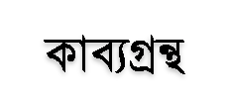
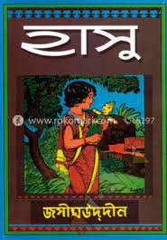
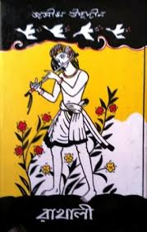
জন্ম: ১৯০৩ খ্রিষ্টাব্দে
জসীমউদদীন
জীবনাবসান:১৯৭৬ সালে

Slide 7
একক কাজ
পল্লিকবি জসিমউদ্দীনের কয়েকটি কাব্যগ্রন্থের নাম বল।

Slide 8
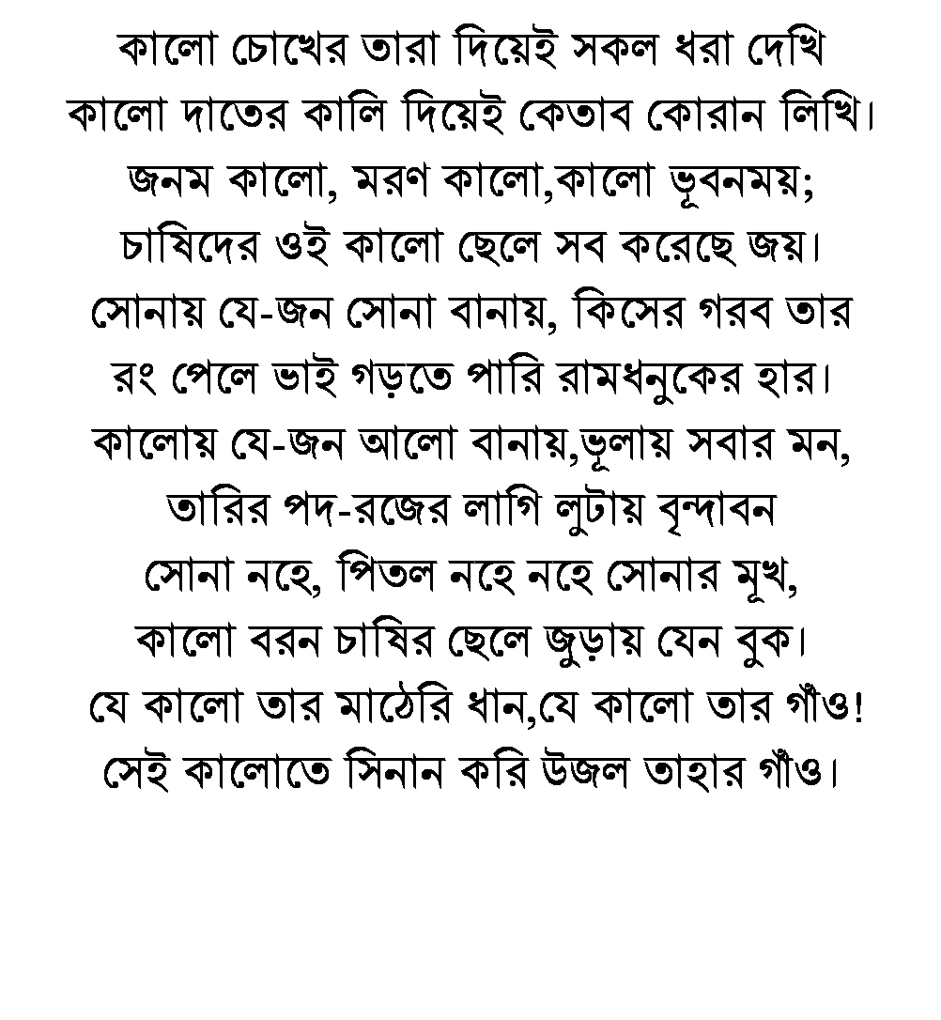
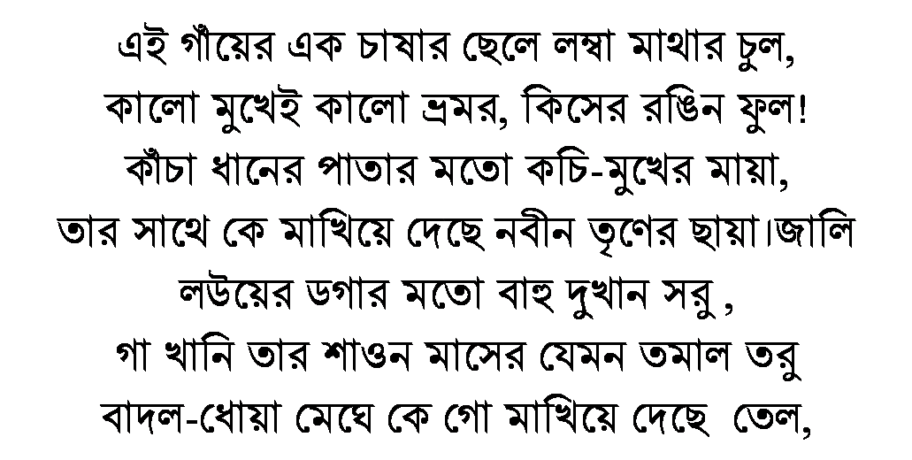
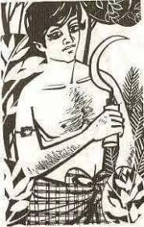

Slide 9
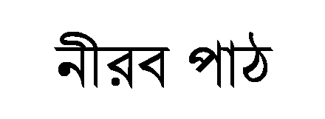
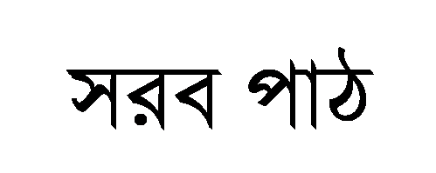

Slide 10
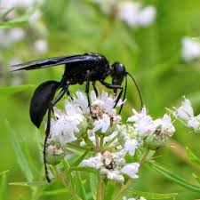
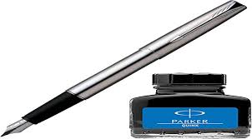
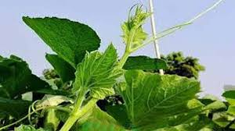
ভ্রমর
ভোমরা
কালো দাত
দোয়াত
জালি
কচি

Slide 11
ভ্রমর,জালি,কালো দাত শব্দগুলোর অর্থসহ দুইটি করে বাক্য তৈরি কর।

Slide 12
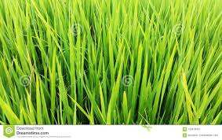
এই গাঁয়ের এক চাষার ছেলে লম্বা মাথার চুল,
কালো মুখেই কালো ভ্রমর, কিসের রঙিন ফুল!
কাঁচা ধানের পাতার মতো কচি-মুখের মায়া,
তার সাথে কে মাখিয়ে দেছে নবীন তৃণের ছায়া।
চাষার ছেলে
কাঁচা ধানের পাতা

Slide 13
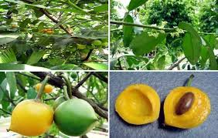
জালি লাউয়ের ডগা
তমাল তরু
জালি লাউয়ের ডগার মতো বাহু দুখান সরু ,
গা খানি তার শাওন মাসের যেমন তমাল তরু
বাদল-ধোয়া মেঘে কে গো মাখিয়ে দেছে তেল,

Slide 14
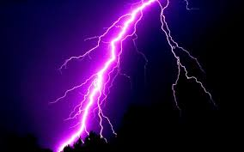
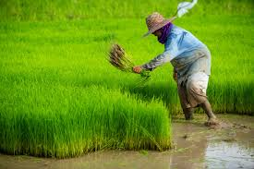
বিজলী
কচি ধানের চারা

Slide 15
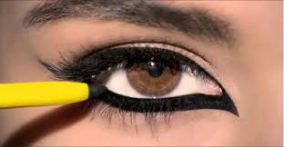
কালো চোখ
কলম- কালি
কালো চোখের তারা দিয়েই সকল ধরা দেখি
কালো দাতের কালি দিয়েই কেতাব কোরান লিখি।
জনম কালো, মরণ কালো,কালো ভূবনময়;
চাষিদের ওই কালো ছেলে সব করেছে জয়।

Slide 16
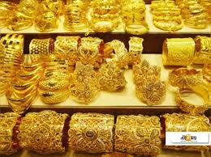
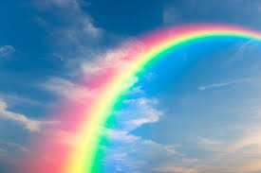
সোনার গহনা
রামধনু
সোনায় যে -জন সোনা বানায়, কিসের গরব তার’
রং পেলে ভাই গড়তে পারি রামধনুকের হার।
কালোয় যে-জন আলো বানায়, ভূলায় সবার মন,
তারির পদ-রজের লাগি লুটায় বৃন্দাবন।

Slide 17
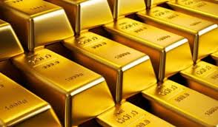
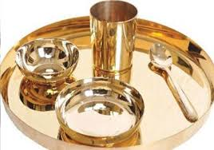
সোনা
পিতল
সোনা নহে, পিতল নহে,নহে সোনার মুখ,
কালো-বরন চাষির ছেলে জুড়ায় যেন বুক।
যে কালো তার মাঠেরি ধান,যে কালো তার গাঁও!
সেই কালোতে সিনান করি উজল তাহার গাঁও ।

Slide 18
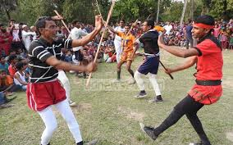
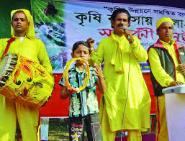
লাঠি খেলা
জারি গান
আখড়াতে তার বাঁশের লাঠি অনেক মানে মানী,
খেলার দলে তারে নিয়েই সবার টানাটানি।
জারির গানে তাহার গলা উঠে সবার আগে,
‘শাল-সুন্দি-বেত’ যেন ও,সকল কাজেই লাগে।

Slide 19
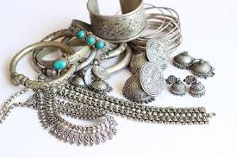
রুপাই
রুপা
বুড়োরা কয়,ছেলে নয় ও,পাগলা লোহা যেন,
রুপাই যেমন বাপের বেটা কেউ দেখেছ হেন?
যদিও রুপা নয়কো রুপাই, রুপার চেয়ে দামি,
এক কালেতে ওরই নামে সব গাঁ হবে নামি।

Slide 20
গ্রাম-বাংলার প্রকৃতি, কৃষকের রুপ ও কর্মোদ্যোম সম্পর্কে আলোচনা কর।

Slide 21
১। কবি জসীমউদদীন জন্ম কত সালে?
২। রুপায়ের মুখের মায়া কেমন?
৩। ‘কালো দাত’ বলতে কী বোঝায়?
৪। পাগাল শব্দের অর্থ কী?
৫। কবি কত সালে মৃত্যু বরণ করেন?

Slide 22
নিচের উদ্দীপক পড় এবং প্রশ্নগুলোর উত্তর দাওঃ
জালি লাউয়ের ডগার মতো বাহু দুখান সরু ,
গা খানি তার শাওন মাসের যেমন তমাল তরু
বাদল-ধোয়া মেঘে কে গো মাখিয়ে দেছে তেল,
ক) চাষির ছেলের মাথার চুল কেমন?
খ) “চাষিদের ওই কালো ছেলে সব করেছে জয়”- চরনটিতে কবি কী বোঝাতে চেয়েছেন?
গ) উদ্দীপ ও রুপাই কবিতার আলোকে তোমার দেখা কোন পল্লিগ্রামের বর্ণনা দাও।
ঘ) ‘উদ্দীপকটি ‘রুপাই’ কবিতার খন্ডাংশ মাত্র’- যুক্তিসহ বিশ্লেষণ কর।

